Slide 1
一 带电粒子在电场和磁场中所受的力
电场力
磁场力（洛伦兹力）
+
运动电荷在电场和磁场中受的力

Slide 2
二 带电粒子在磁场中运动举例
1 回旋半径和回旋频率

Slide 3
2 磁聚焦
洛伦兹力
（洛伦兹力不做功）
与 不垂直
螺距

Slide 4
磁聚焦 在均匀磁场中点 A 发射一束初速度相差不大的带电粒子，它们的 与
之间的夹角 不同，但都较小，这些粒子沿半径不同的螺旋线运动，因螺距近似相等，相交于屏上同一点，此现象称为磁聚焦 .
应用
电子光学，电子显微镜等 .

Slide 5
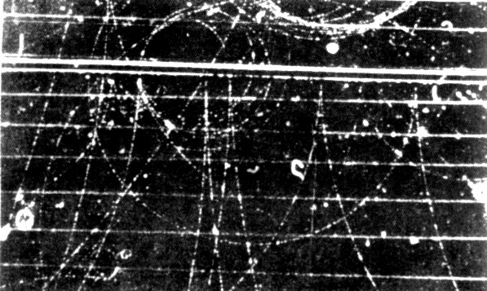
3 电子的反粒子 电子偶
显示正电子存在的云室照片及其摹描图
1930年狄拉克预言自然界存在正电子
正电子
电子
铝板

Slide 6
三 带电粒子在电场和磁场中运动举例
1 质谱仪
速度选择器
.
.
.
.
.
.
-
.
.
.
+
照相底片
.
.
.
.
.
.
.
.
.
.
.
.
.
.
.
.
.
.
.
.
72
73
74
76
70
.
.
.
.
.
.
.
.
.
.
.
.
.
.
.
.
.
.
.
.
.
.
.
.
.
.
.
.
.
.
.
.
.
.
.
.
.
.
质谱仪的示意图
锗的质谱

Slide 7
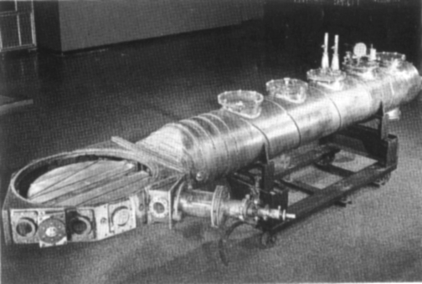
2 回旋加速器
1932年劳伦斯研制第一台回旋加速器的D型室.
此加速器可将质子和氘核加速到1 MeV的能量，为此1939年劳伦斯获诺贝尔物理学奖.

Slide 8
频率与半径无关
N
N
~
O
到半圆盒边缘时
B
S
回旋加速器原理图

Slide 9
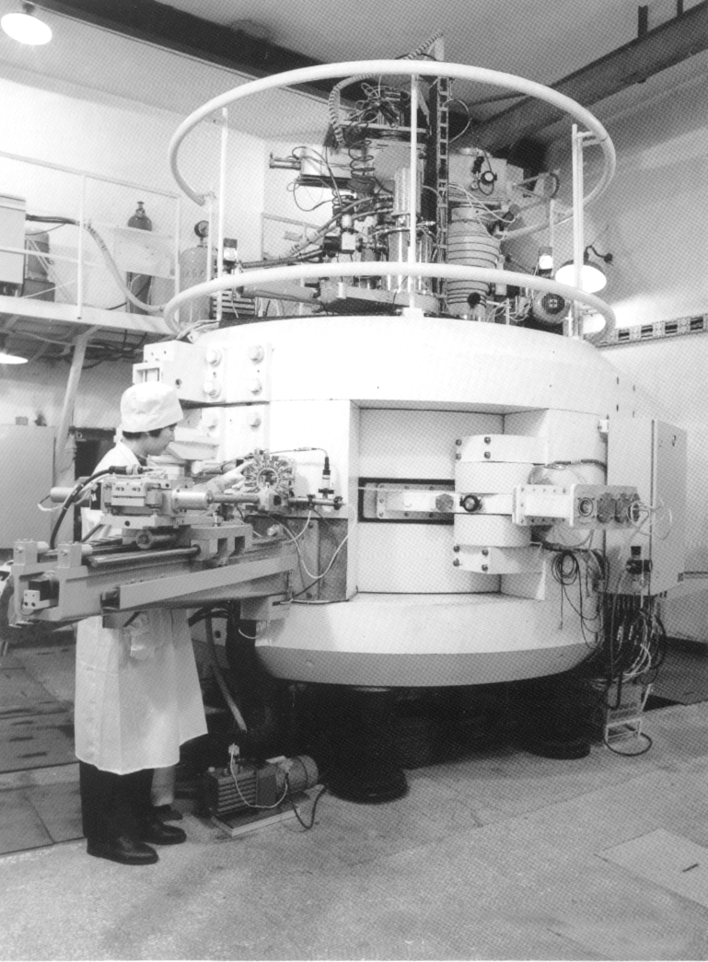
我国于1994年建成的第一台强流质子加速器 ，可产生数十种中短寿命放射性同位素 .

Slide 10
3 霍耳效应

Slide 11
霍耳电压
+ + + + +
+
I
- - - - -
霍耳系数

Slide 12
霍耳效应的应用
（1）判断半导体的类型
+
-
+ + +
- - -
I
I
-
+
- - -
+ + +
-
+
P 型半导体
N 型半导体
（2）测量磁场
霍耳电压

